Slide 1
UNIVERSIDADE FEDERAL DO RIO GRANDE DO NORTE
CENTRO DE CIÊNCIAS DA SAÚDE
DEPARTAMENTO DE SAÚDE COLETIVA
PROGRAMA MAIS MÉDICOS
Análise territorial do Programa Mais Médicos e indicadores de qualidade da atenção básica no Rio Grande do Norte: modificações de 2013 a 2015
Profª Lyane Ramalho – Tutora PMM/UFRN
Profº Cipriano Maia – Tutor do PMM/UFRN
Profº Adaiton Silva – Refer. Mec
Petrônio Spinelli - Superv. PMM/UFRN
Diogo Vale - Pesquis.do PMM/UFRN
Clécio Gabriel - Pesquis. Do PMM/UFRN
NATAL/RN
2016

Slide 2
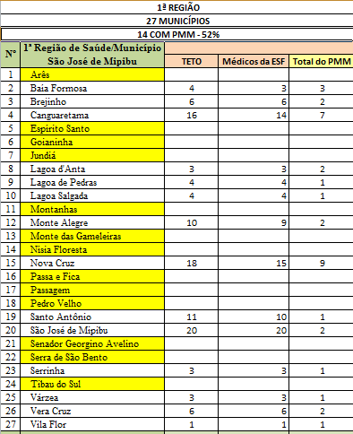
Provimento por Região de Saúde referente aos médicos do PMM, 2015
1ª RS
Fonte: DAB/Sistema UNASUS PMM

Slide 3
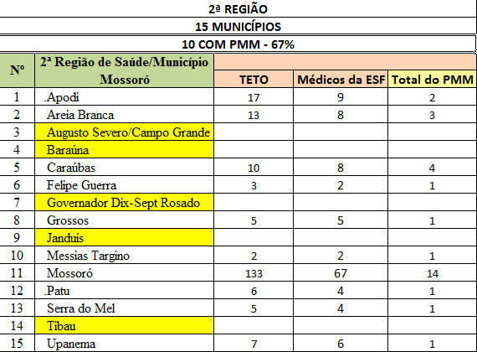
Provimento por Região de Saúde referente aos médicos do PMM, 2015
2ª RS
Fonte: DAB/Sistema UNASUS PMM

Slide 4
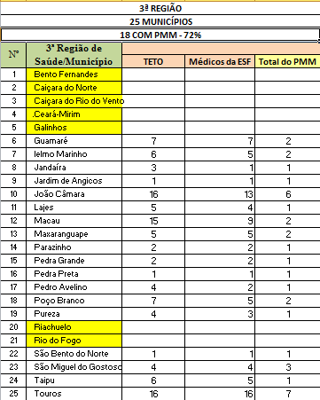
Provimento por Região de Saúde referente aos médicos do PMM, 2015
3ª RS
Fonte: DAB/Sistema UNASUS PMM

Slide 5
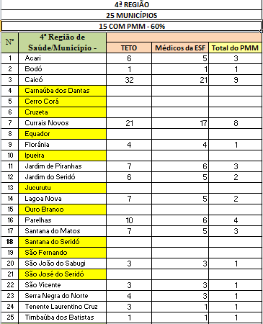
Provimento por Região de Saúde referente aos médicos do PMM, 2015
4ª RS
Fonte: DAB/Sistema UNASUS PMM

Slide 6
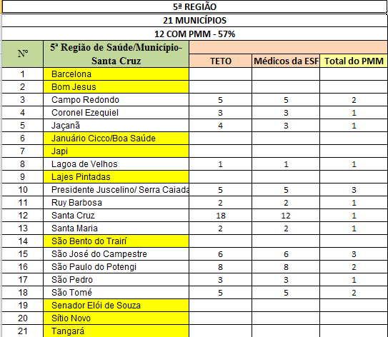
Provimento por Região de Saúde referente aos médicos do PMM, 2015
5ª RS
Fonte: DAB/Sistema UNASUS PMM

Slide 7
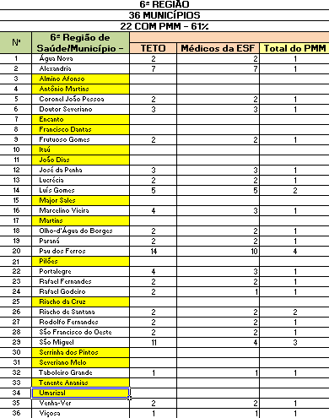
Provimento por Região de Saúde referente aos médicos do PMM, 2015
6ª RS
Fonte: DAB/Sistema UNASUS PMM

Slide 8
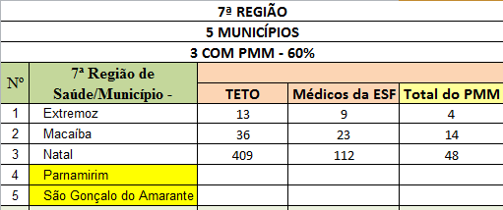
Provimento por Região de Saúde referente aos médicos do PMM, 2015
7ª RS
Fonte: DAB/Sistema UNASUS PMM

Slide 9
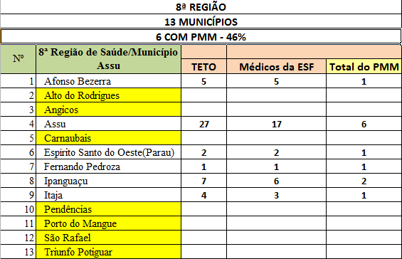
Provimento por Região de Saúde referente aos médicos do PMM, 2015
8ª RS
Fonte: DAB/Sistema UNASUS PMM

Slide 10
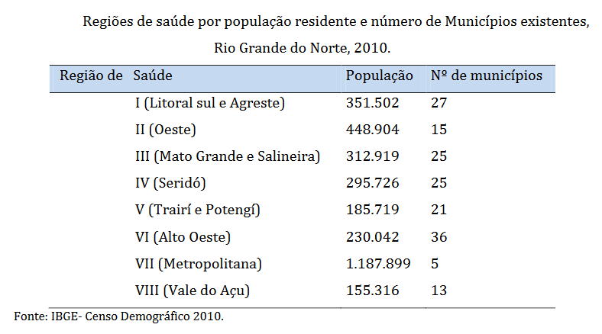
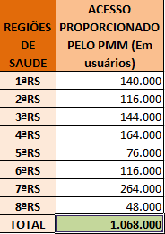
Acesso por Região de Saúde proporcionado no PMM, 2015
Fonte: DAB/Sistema UNASUS PMM

Slide 11
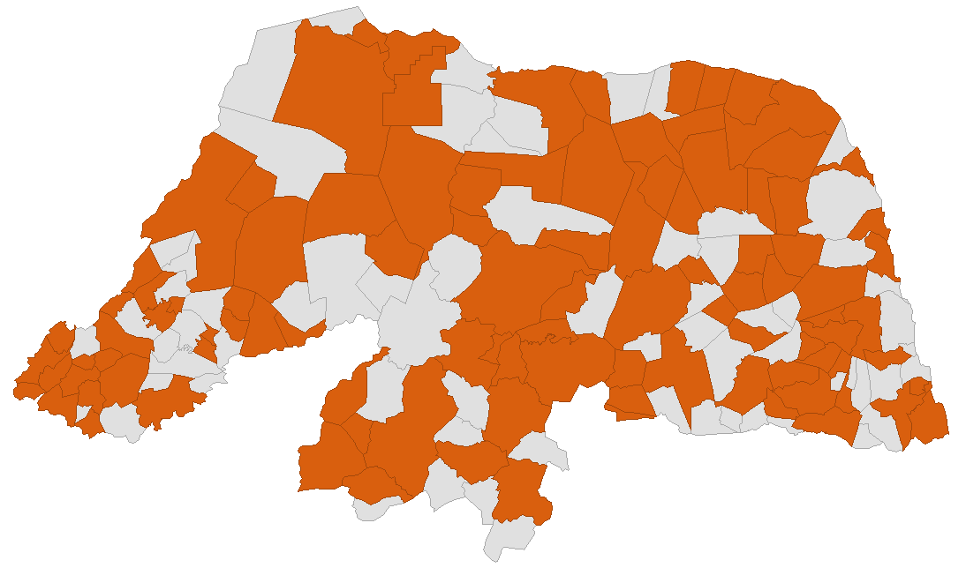
Municípios do RN com médicos do PMM, 2015
Ausência do PMM
Presença do PMM

Slide 12
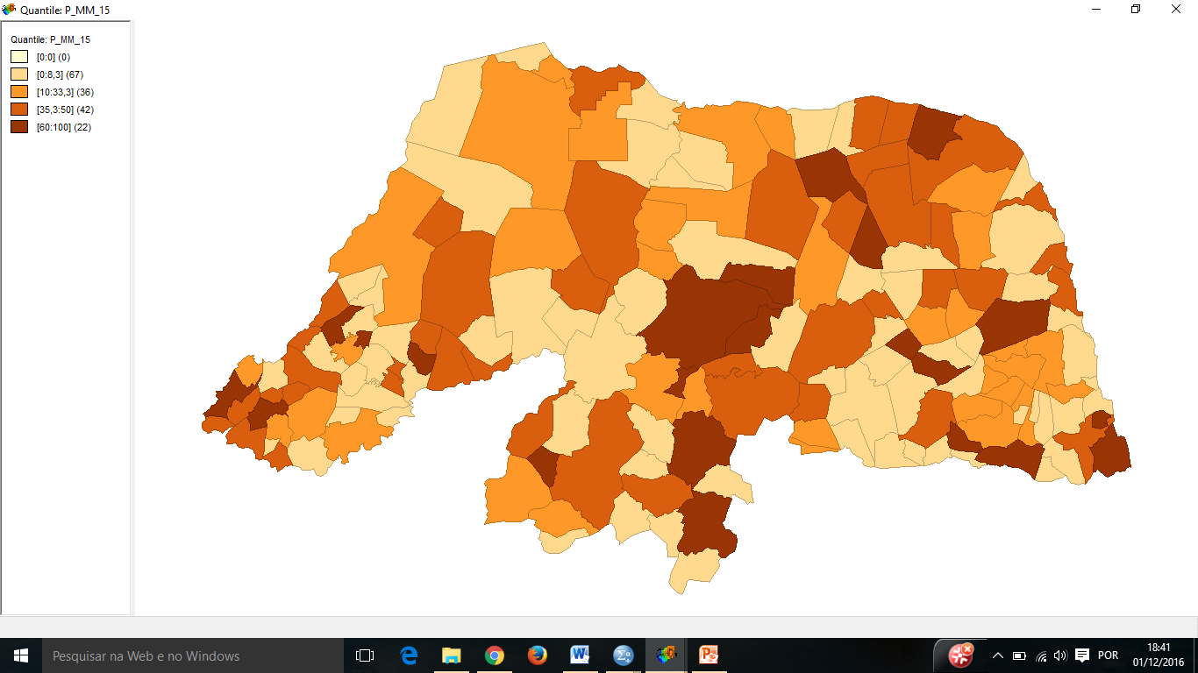
Proporção de médicos do PMM entre os médicos na ESF, por município do RN, 2015

Slide 13
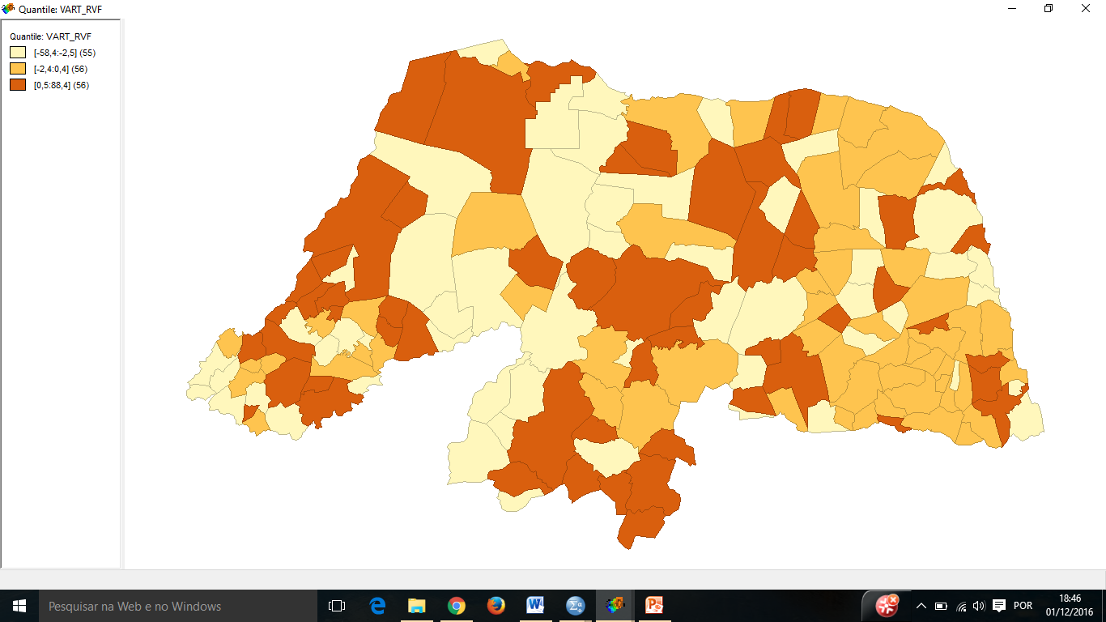
Variação anual (%) da razão visitas/famílias acompanhadas na AB, municípios do RN, 2013-2015

Slide 14
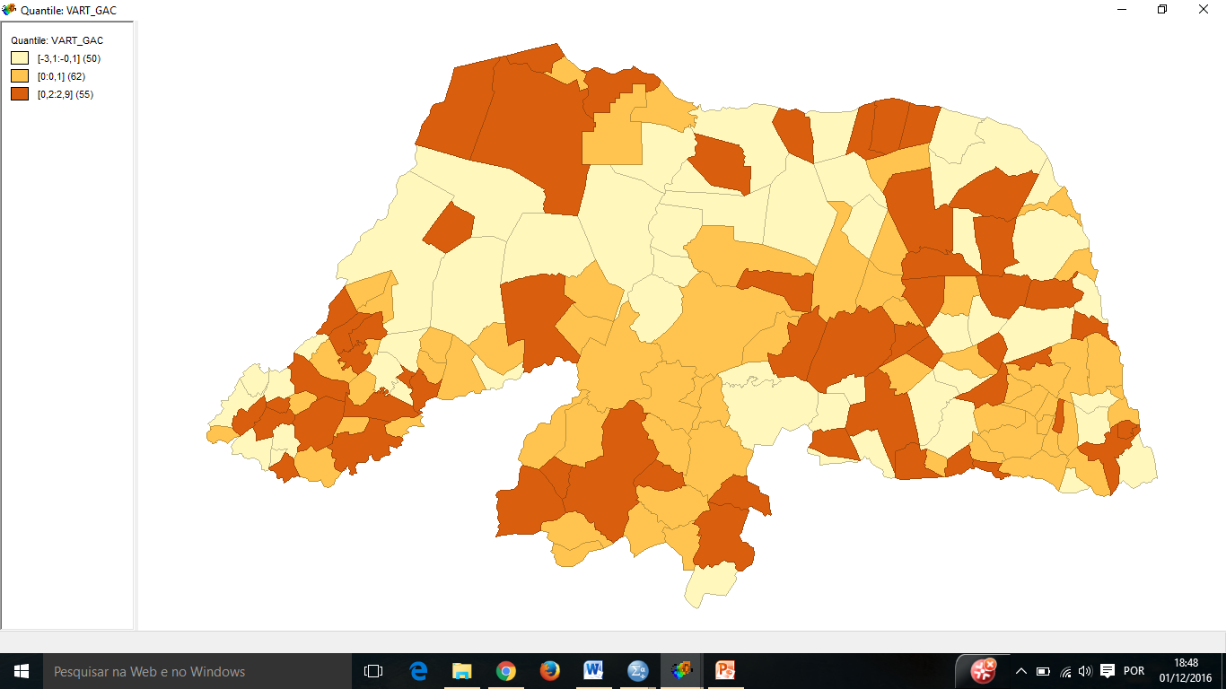
Variação anual (%) das gestantes acompanhadas na AB, municípios do RN, 2013-2015

Slide 15
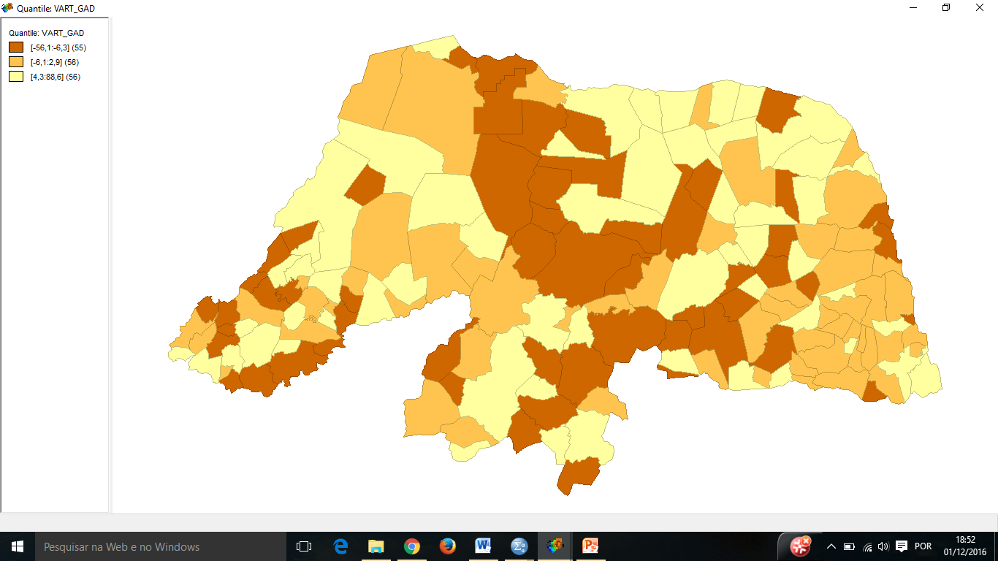
Variação anual (%) da proporção de gestantes adolescentes acompanhadas na AB, municípios do RN, 2013-2015

Slide 16
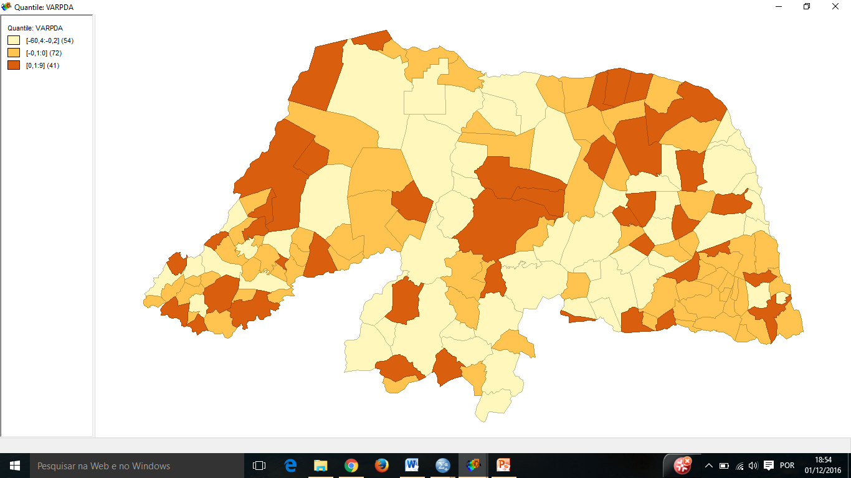
Variação anual (%) da proporção de indivíduos convivendo com diabetes acompanhados na AB, municípios do RN, 2013-2015

Slide 17
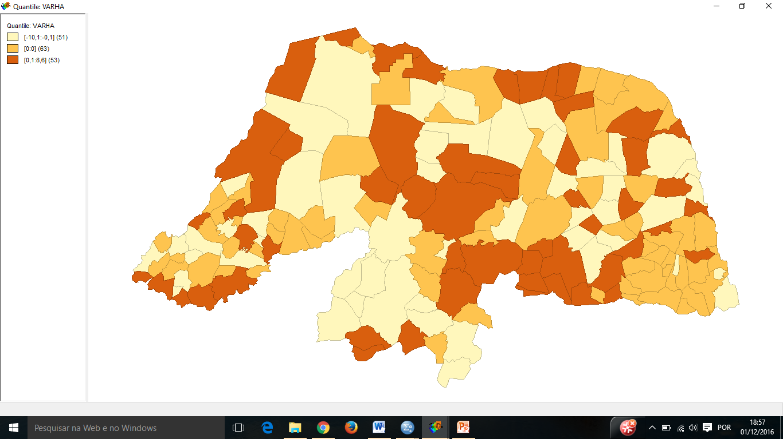
Variação anual (%) da proporção de indivíduos convivendo com hipertensão acompanhados na AB, municípios do RN, 2013-2015

Slide 18
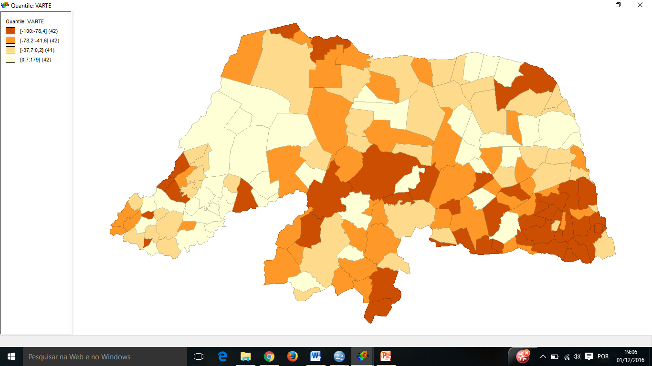
Variação anual (%) dos encaminhamentos realizados pela AB, municípios do RN, 2013-2015

Slide 19
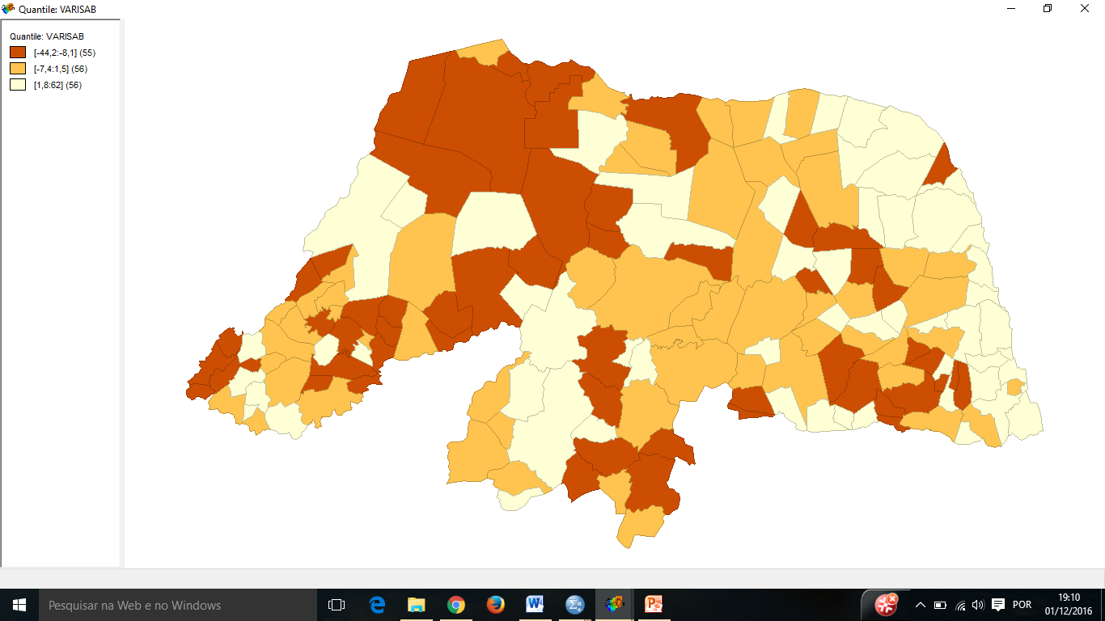
Variação anual (%) das internações por condições sensíveis a AB, municípios do RN, 2013-2015

Slide 20
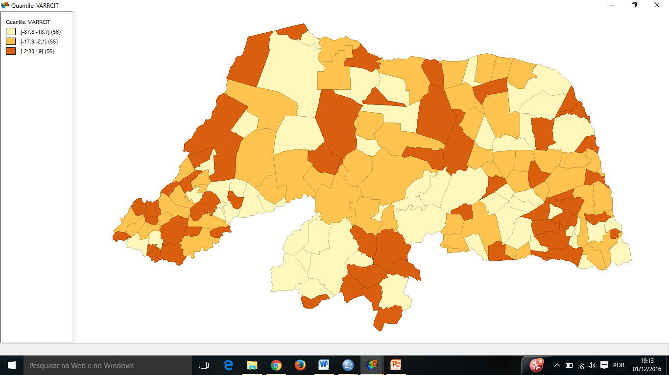
Variação anual (%) da razão do exame citopatológico do colo do útero, municípios do RN, 2013-2015

Slide 21
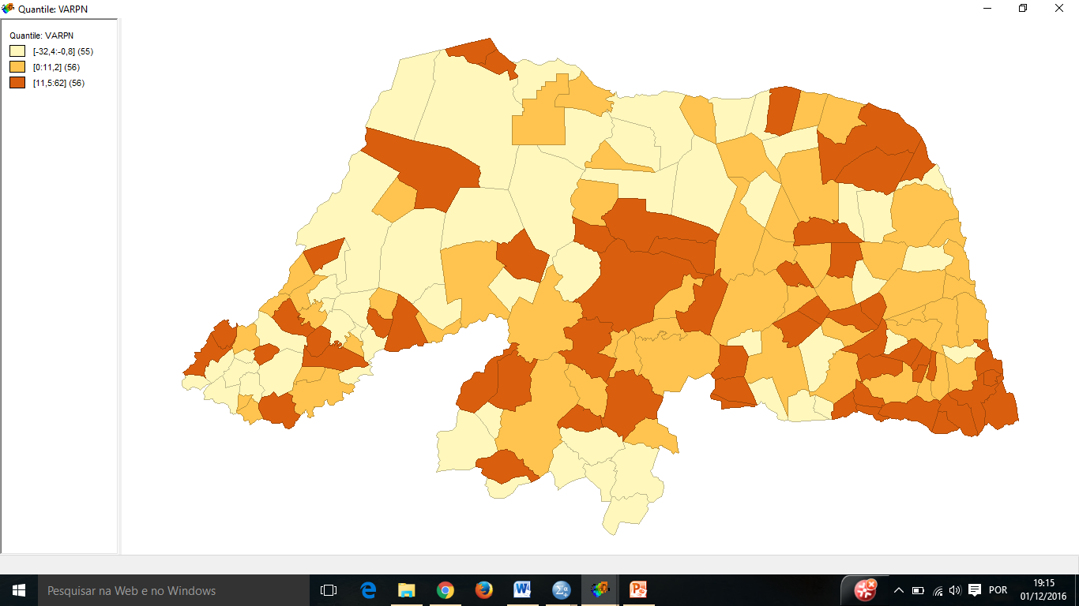
Variação anual (%) dos nascidos vivos com 7 ou mais consultas do pré-natal, municípios do RN, 2013-2015

Slide 22
Equipe de Pesquisadores:
Ângelo Giuseppe Roncalli
Márcia Vinhas Lucas
Natércia Janine da Silveira

Slide 23
O propósito do estudo foi partir de experiências exitosas produzidas no contexto da implementação do PMM, no RN, apresentar os resultados e efeitos mais significativos dessas experiências e investigar os condicionantes e a ação dos sujeitos envolvidos, para compreensão das razões de sucesso dessas experiências.

Slide 24
Critérios para que as experiências municipais fossem selecionadas:
Município de PP;
Maiores coberturas do programa;
Exclusividade do PMM nas US;
Indicadores de vulnerabilidade social;
Observação de experiências inovadoras verificadas a partir de questionários;

Slide 25
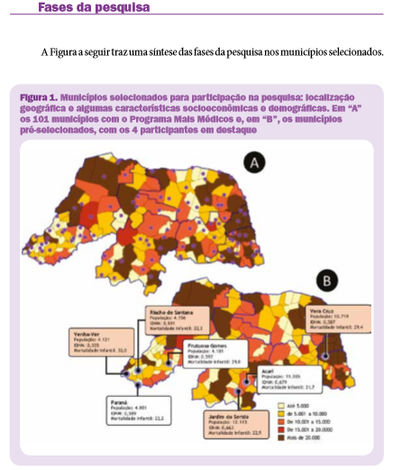

Slide 26
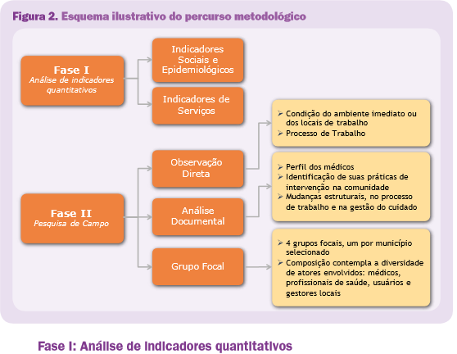

Slide 27
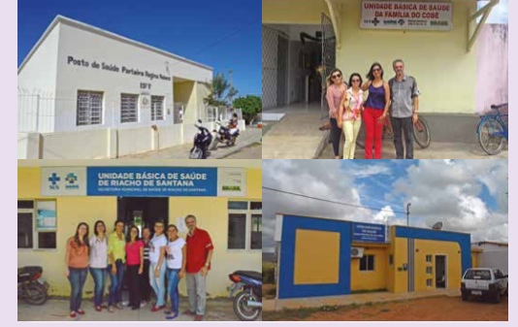
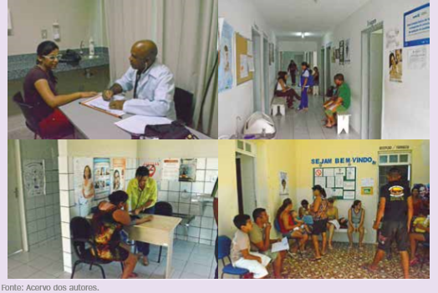
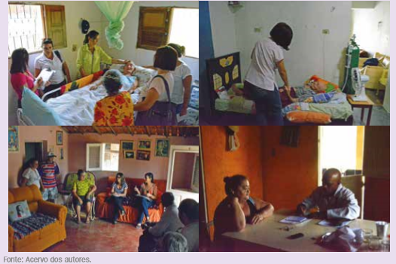
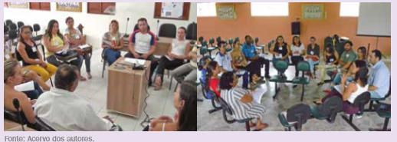
Pesquisa de Campo e Grupo Focal

Slide 28
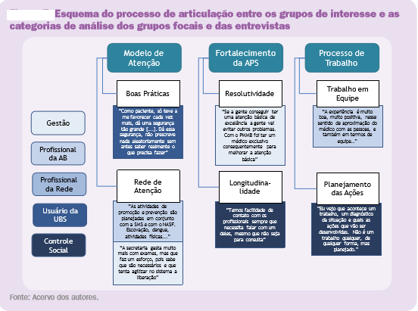
Análise Geral dos Dados

Slide 29
Características do Modelo da APS dos municípios participantes do Estudo:
Modelo Estratégia Saúde da Família.
Todas as equipes de saúde da família tem apoio de NASF.
Exclusividade de atuação de profissional médico do PMM.
Todas as equipes tem equipes de saúde bucal (CD e ASB).
Todos os municípios tem Laboratório de Prótese dentária que dão suporte à oferta de próteses na AB.
Apenas o município de Venha Ver não dispõe de Clínica ou Ambulatório de especialidades.
Os municípios recebem incentivo do Programa Saúde na Escola.
Presença de Centro de Referência de Assistência social (CRAS)e apenas Riacho de Santana não há presença do Programa Academia da Saúde.

Slide 30
Motivação dos municípios para adesão
Vazios assistenciais pela falta de profissionais médicos, crescimento populacional e expansão da Estratégia Saúde da Família.
PMM acompanhado por inciativas de formação (Especialização em saúde da família) e supervisões técnicas e acadêmicas com foco no modelo de boas práticas em redes de atenção regionalizada.

Slide 31
Alguns Resultados
Satisfação do Usuário:
Satisfação aceitação da população em relação aos profissionais estrangeiros identificada nas falas de usuários entrevistados durante a observação e em sessões de grupos focais, e também em falas de gestores e profissionais. Referência à disponibilidade em atender e à forma amigável- “[...] é médico amigo”; preferência em ser atendido pelo médico na UBS em vez de ir ao hospital;

Slide 32
Alguns Resultados
Acesso e primeiro contato
Usuários referem aspectos facilitadores no acesso e primeiro contato: aproximação e vínculo entre profissional e usuário; convívio e presença do profissional na cidade; atendimento fora do horário regular; atendimento a qualquer momento de chegada na unidade.
Predomina acesso geográfico sem barreiras, mesmo nas áreas rurais.
Onde ocorre barreira geográfica, reordenamento da atenção com acessibilidade a usuários idosos e pessoas que estão em locais de difícil acesso através de atenção domiciliar pela equipe multiprofissional, com visitas domiciliares semanais/mensais (médico, enfermeira e ACS).

Slide 33
Alguns Resultados
Vínculo
O fortalecimento do vínculo com cada usuário e com a comunidade aparece de forma transversal em falas que destacam positivamente o cuidado compartilhado e em equipe, a proximidade e disponibilidade do profissional médico em atender as pessoas, a relação de confiança construída, o cuidado centrado na pessoa, acolhimento e acompanhamento diferenciado; a forma amigável de tratar as pessoas; tratar o usuário pelo nome mesmo quando o encontra na rua; a precisão do diagnóstico.

Slide 34
Alguns Resultados
Integralidade
Identifica-se nas falas de gestores, usuários e profissionais que ocorre mudança de modelo na perspectiva da integralidade.
Longitudinalidade
Identifica-se aporte regular de cuidados pela equipe de saúde e seu acompanhamento tanto em falas de gestores, usuários e profissionais.
Trabalho em equipe
Fortalecimento do TE referido tanto por gestores como por profissionais da AB, traduzido em expressões afirmativas que reforçam características de boas práticas e êxito nas experiências, tais como: atendimento compartilhado; visita com a equipe completa – ACS, médico, enfermeiro e técnico de enfermagem; agenda compartilhada da equipe do médico cooperado com o NASF; agenda de trabalho planejada e feita na reunião de equipe, onde são definidos entre outras coisas, locais onde serão feitas as visitas.

Slide 35
Obrigada!

Slide 36
UNIVERSIDADE FEDERAL DO RIO GRANDE DO NORTE
CENTRO DE CIÊNCIAS DA SAÚDE
DEPARTAMENTO DE SAÚDE COLETIVA
PROGRAMA MAIS MÉDICOS
Análise territorial do Programa Mais Médicos e indicadores de qualidade da atenção básica no Rio Grande do Norte: modificações de 2013 a 2015
Profª Lyane Ramalho – Tutora PMM/UFRN
Profº Cipriano Maia – Tutor do PMM/UFRN
Profº Adaiton Silva – Refer. Mec
Petrônio Spinelli - Superv. PMM/UFRN
Diogo Vale - Pesquis.do PMM/UFRN
Clécio Gabriel - Pesquis. Do PMM/UFRN
NATAL/RN
2016

